Slide 1
Николай Носов

Slide 2
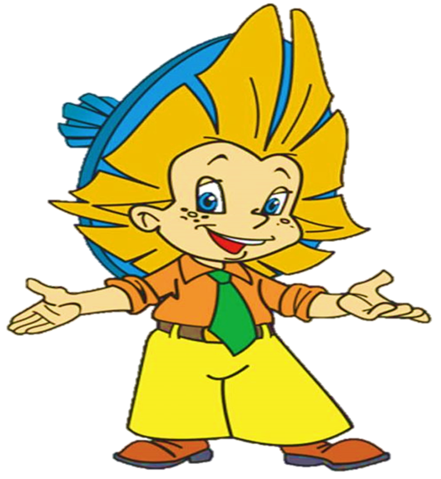
отгадайте
 |  |  |  |  | 2.
 | 1. |  |  |  |  |  |  |  |  | 6.
3.
 |  |  |  |  |  |  |  | 7. |  | 10. |  |  | 11
 |  |  | 9.
 |  |  | 4. |  |  |  |  | 5.
 |  |  |  |  | 8.

Slide 4
ответы
 |  |  |  |  | 2. В
 | 1. М | Е | Д | В | Е | Д | Ь |  |  | 6. К
 |  |  |  |  | Л |  |  |  |  | Л
3. П | Е | Р | Е | В | О | З | К | А |  | Я
 |  |  |  |  | С |  |  |  |  | К
 |  |  |  |  | И |  |  | 7. Э |  | 10. С | Н | Е | 11. Г
 |  |  | 9. З | А | П | Л | А | Т | К | А |  |  | Р
 |  |  | А |  | Е |  |  | А |  |  |  |  | И
 |  |  | М |  | Д |  |  | Ж |  |  |  |  | Б
 |  |  | А
 |  |  | З
 |  |  | 4. К | О | Н | Ц | Е | 5. Р | Т
 |  |  | А |  |  |  |  | О
 |  |  |  |  | 8. К | Р | У | Ж | К | А
 |  |  |  |  |  |  |  | Ь

